Slide 1

实践5 指导学习

Slide 2
实践目标
制作汽车报价查询系统主界面
实现汽车报价查询功能
实现新增汽车报价功能

Slide 3


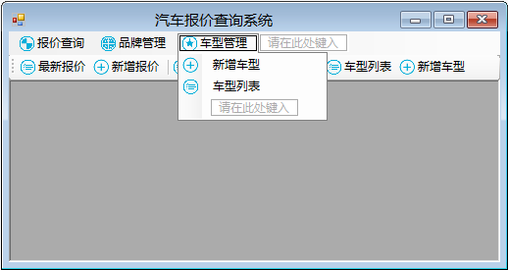
任务一：制作报价查询系统主界面
制作汽车报价查询系统主界面
制作汽车报价查询系统主界面
主界面采用多文档界面（MDI）实现
制作菜单，通过菜单响应命令，执行相关功能
制作工具栏，将系统中的常用功能集中在工具栏，方便调用
使用类来描述项目中的数据实体，如品牌、车型、汽车等
使用数组存储数据，并在主窗体加载时对其初始化
运行效果

Slide 4


制作报价查询系统主界面
class Data //用于初始化数据
{
public static Type[] TypeList; //车型列表
public static Brand[] BrandList; //品牌列表
public static Car[] CarList; //汽车列表
//初始化数据（静态方法）
public static void InitData()
{
//创建车型对象
Type type1 = new Type();
type1.TypeID = "XXC";
type1.TypeName = "小型车";
.........创建其他车型对象代码略........
//初始化车型列表
TypeList = new Type[] { type1, type2, type3, type4, type5};
Brand brand1 = new Brand();
brand1.BrandID = "SHVW";
brand1.BrandName = "上海-大众";
........创建其他品牌对象代码略........
BrandList = new Brand[] { brand1, brand2, brand3, brand4 };
Car car1 = new Car();
car1.Name = "速腾1.4TSI自动豪华";
car1.Type = "紧凑型车";
car1.Brand = "一汽-大众";
........创建其他汽车对象代码略........
CarList = new Car[10];
CarList[0] = car1;
CarList[1] = car2;
CarList[2] = car3;
｝
//品牌类
class Brand
{
public string BrandID; //品牌ID
public string BrandName; //品牌名称
}
//汽车类
class Car
{
public string Name; //名称
public string Type; //车型
public string Brand; //品牌
public string Color; //颜色
public string Price; //价格
public int ImageIndex; //图片索引
}
创建主窗体，并设置其为MDI父窗体，IsMdiContainer=true
向主窗体中加入菜单和工具栏，按效果图添加命令项
为命令项添加单击事件，响应命令，显示相应窗体
封装实体类，汽车品牌类、车型类和汽车类
在Data类中定义静态成员，实现数据初始化
初始化品牌列表
private void Form1_Load(object sender, EventArgs e)
{
//初始化数据
Data.InitData();
}
定义静态字段，用于存储数据的对象数组
定义静态方法，用于创建对象，初始化数组
初始化汽车列表
窗体加载时，调用静态方法初始化数据
//车型类
class Type
{
public string TypeID; //车型ID
public string TypeName; // 车型名称
}
初始化车型列表
参考代码 Data.cs

Slide 5
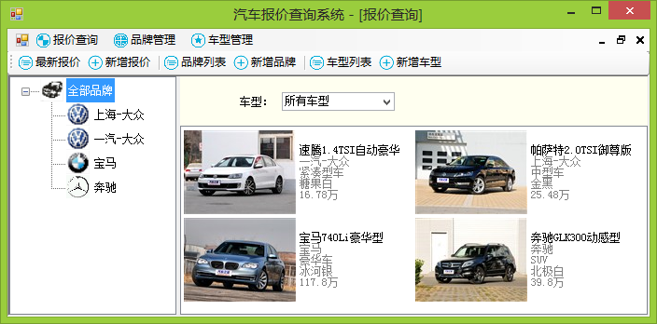
任务二：实现汽车报价查询系统
实现汽车报价查询系统
点击打开窗体
实现汽车报价查询系统
创建最新报价窗体，点击工具栏的“最新报价”显示窗体
窗体布局，将窗体划分为左右两部分
左侧使用TreeView控件展示汽车品牌列表
右侧上方使用ComboBox控件展示车型列表，下方使用ListView展示汽车列表
根据用户选择的车型和品牌筛选汽车，结果在汽车列表中展示
车型列表
品牌列表
汽车列表（平铺视图）
运行效果

Slide 6
实现汽车报价查询系统
private void LoadBrandTree()
{
TreeNode rootNode = new TreeNode("全部品牌");
rootNode.ImageIndex = 0;
rootNode.SelectedImageIndex = 0;
this.tv_brand.Nodes.Add(rootNode);
foreach (Brand brand in Data.BrandList)
{
TreeNode brandNode = new TreeNode(brand.BrandName);
brandNode.ImageIndex = imageIndex_tree;
brandNode.SelectedImageIndex = imageIndex_tree;
rootNode.Nodes.Add(brandNode);
imageIndex_tree++;
}
rootNode.Expand();
}
定义方法，加载品牌列表
加载品牌列表
窗体加载时，遍历品牌数组Data.BrandList，绑定TreeView控件
为TreeView控件添加AfterSelect事件
加载车型列表
窗体加载时，遍历车型数组Data.BrandList，绑定ComboBox控件
为ComboBox控件添加SelectedIndexChanged事件
//加载车型列表ComboBox
private void LoadTypeList()
{
this.cb_type.Items.Add("所有车型");
foreach (Type type in Data.TypeList)
{
this.cb_type.Items.Add(type.TypeName);
}
}
创建根节点，添加到树节点中
遍历车型数组，加载车型列表ComboBox
遍历品牌数组，创建树节点，添加到根节点中

Slide 7
实现汽车报价查询系统
加载汽车列表
定义方法，实现根据用户选择的品牌和车型筛选汽车数据
筛选时，可分为四种情况进行判断
窗体加载时，默认选择所有品牌和全部车型，此时加载所有的汽车数据
用户只选择了品牌，没有选择车型，此时只按品牌进行筛选
用户只选择了车型，没有选择品牌，此时只按车型进行筛选
用户既选择了品牌也选择了车型，此时需要按品牌和车型两个条件进行筛选
窗体的Load事件、TreeView的AfterSelect事件和ComboBox的SelectedIndexChanged事件均需要调用该方法，加载汽车列表
参考代码

Slide 8
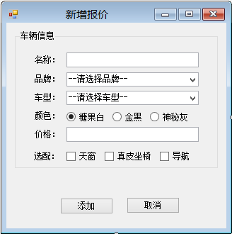
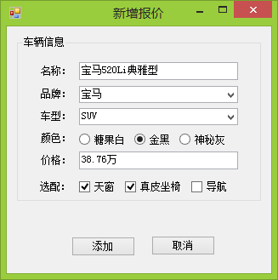
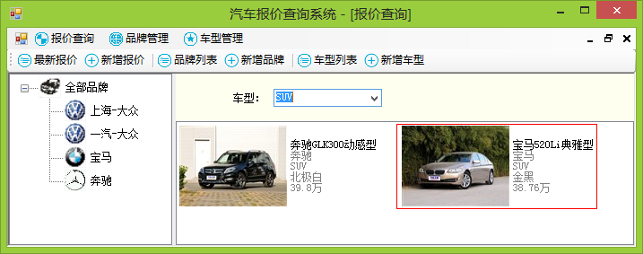
任务三：实现新增汽车报价功能
实现新增汽车报价功能
实现新增汽车报价功能
提供界面让用户输入汽车基本信息和价格
除“选配”选项外，其他选项均要求进行非空验证
在窗体加载时，初始化品牌和车型ComboBox
新增成功后，将信息添加至汽车列表中
界面设计
输入车辆信息，点击添加按钮
新增信息，加入汽车列表
运行效果

Slide 9

实现新增汽车报价功能
参考代码
新建窗体，按界面效果布局。
窗体加载时，遍历车型数组TypeList，绑定车型ComboBox。
窗体加载时，遍历品牌数组BrandList，绑定品牌ComboBox。
在“添加”按钮单击事件中，接收用户输入的报价信息，创建Car对象，然后将对象添加至汽车数组CarList中。
CarList是数组，不能自动扩展，在添加时需要判断是否已满。

Slide 10






谢谢观看
End

